Slide 1

Ho¹t ®éng: kh¸m ph¸ khoa häc
§Ò tµi: Mét sè lo¹i qu¶
Ng­ưêi d¹y: Vò ThÞ Phư­¬ng Loan

Slide 2
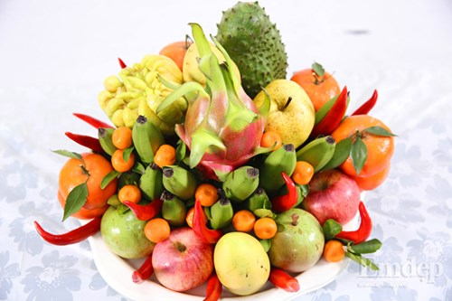

Slide 3

qu¶ cam

Slide 4


Slide 5

qu¶ chuèi

Slide 6


Slide 7
So s¸nh

Slide 8
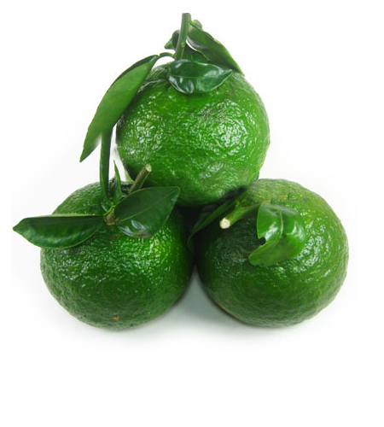




Slide 9

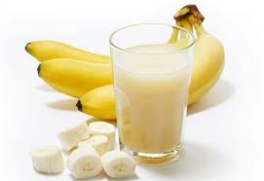
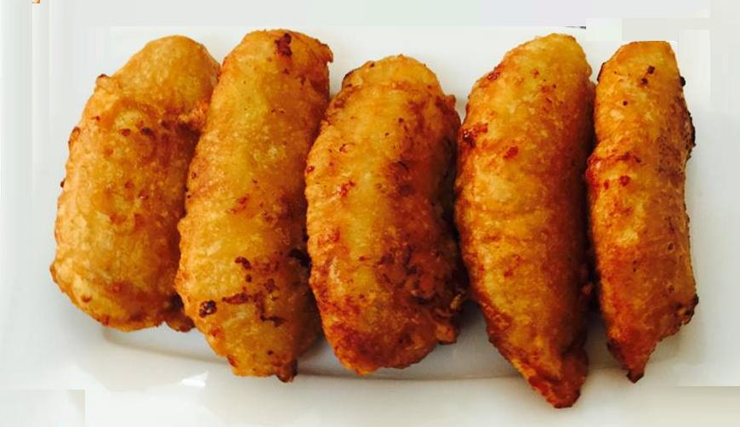

Slide 10

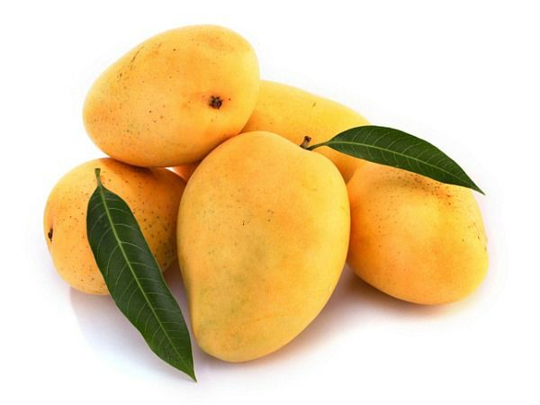
Më réng

Slide 11
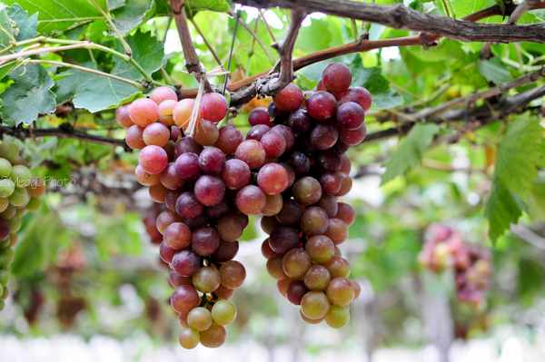
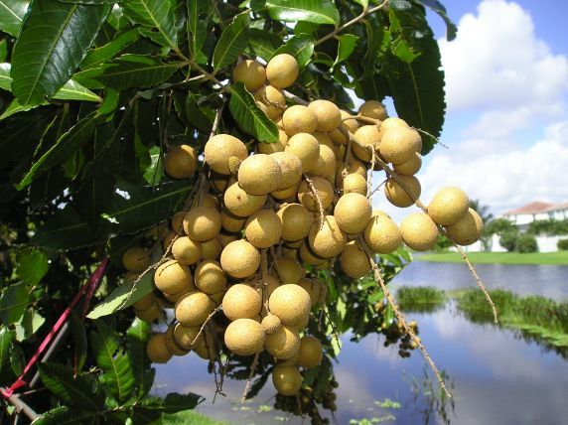

Slide 12
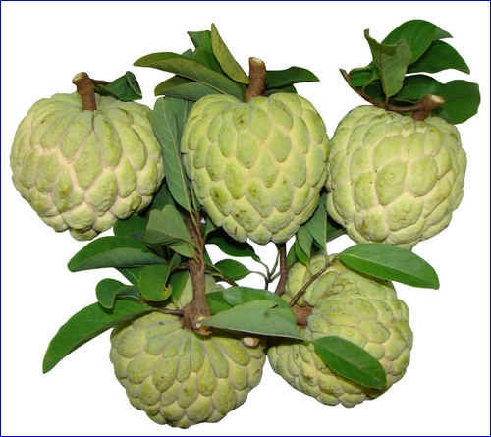
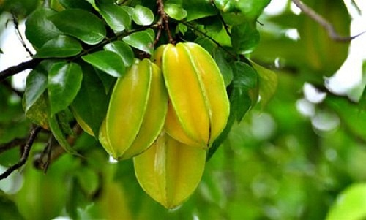

Slide 13
